Slide 1
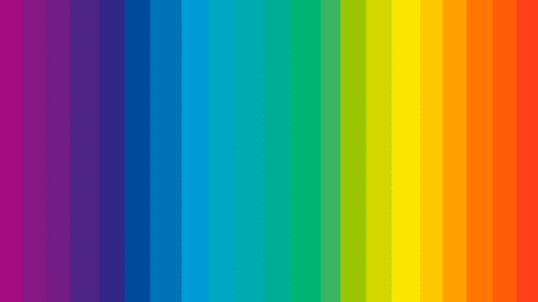
TEORÍA
DEL
COLOR
Por :
Mónica Apancho
Liz Samayani
Sergio Zuñiga

Slide 2
¿QUÉ ES LA TEORÍA DEL COLOR?
La luz está constituida por ondas electromagnéticas que se propagan a unos 300.000 km por segundo. y una longitud diferente; están más juntas o separadas., se producen tipos de luz, como la luz infrarroja, la luz ultravioleta o el espectro visible.
Al tenor de este conocimiento práctico vemos que en realidad existen dos sistemas de colores primarios: colores primarios luz y colores primarios pigmento.
Conjunto de reglas básicas en la mezcla de percepción de colores para conseguir el efecto deseado combinando colores de luz o combinando colores reflejados en pigmentos.

Slide 3
El espectro visible es aquel en el que la longitud de la onda está comprendida entre los 380 y los 770 nanómetros, ya que el ojo humano sólo es capaz de percibir esas longitudes de onda
espectro visible

Slide 4
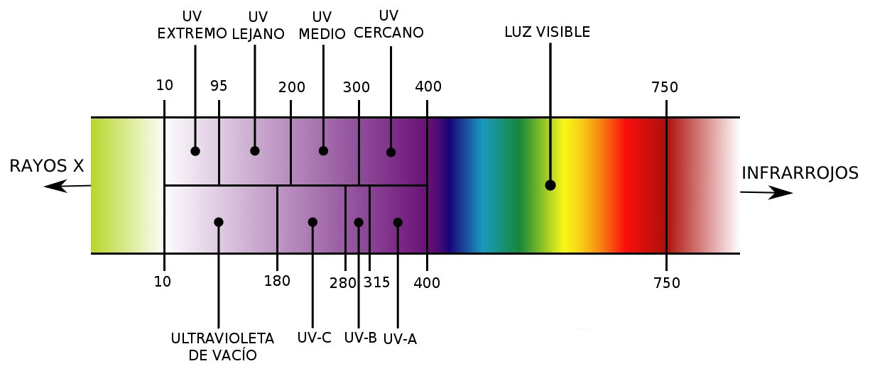
Espectro visual

Slide 5
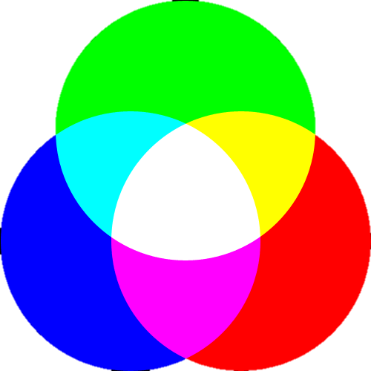

La percepción de la forma, de la profundidad o de la textura de los objetos está estrechamente ligada a la percepción de los colores que reflejan.

Slide 6





El color

Slide 7
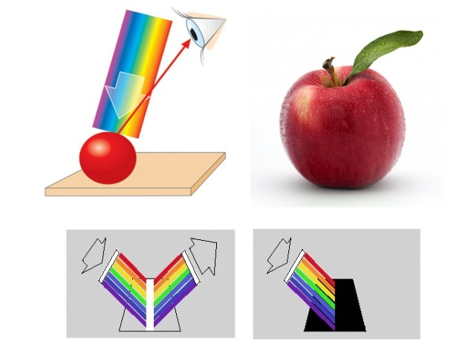
El color es una impresión visual que tiene el sujeto del objeto. En consecuencia, es el resultado de un proceso múltiple donde intervienen distintos elementos, factores y procesos (físicos, biológicos y
nuero-psicológicos)

Slide 8
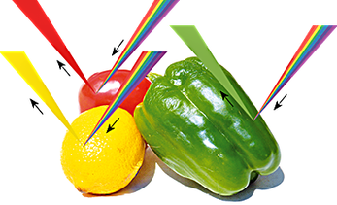
Color físico o color luz
El color que percibimos por la luz es inmaterial, proveniente de los rayos del sol o proyectores artificiales. Como referencia de luz se toma los rayos que provienen del sol al mediodía.

Slide 9
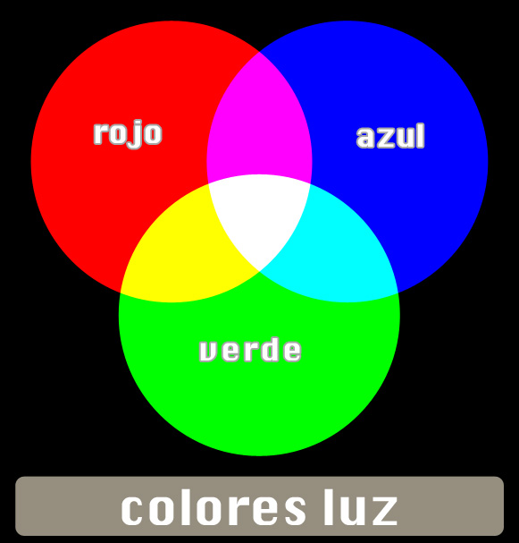
Los colores que obtenemos por la descomposición de las luz solar o artificialmente, utilizando focos emisores de luz de una determinada longitud de onda, se denominan colores aditivos.

Slide 10
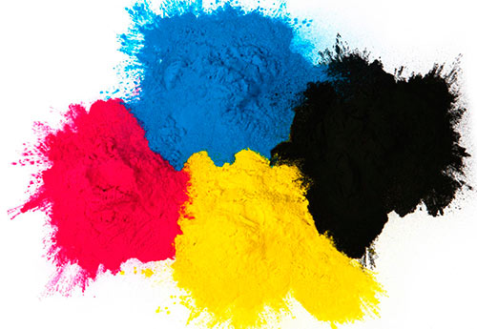
Color pigmento
El color pigmento es el color en cuanto a materia, el que puedes tocar, el que utilizamos en Bellas Artes, en pintura en general y en otras muchas facetas de la vida, mientras que el color luz es intangible.

Slide 11
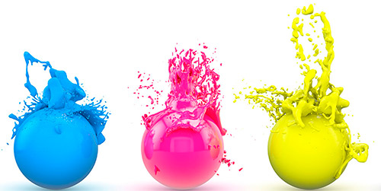
Sólo puede “verse” o percibirse con la mirada, es un color que no existe como tal pero que nuestros ojos sí que pueden percibir, pongamos por caso el color del mar.
Estos colores son el magenta, el cian y el amarillo.
Son los colores básicos de las tintas que se usan en la mayoría de los sistemas de impresión y los que se han usado tradicionalmente en pintura. La mezcla de los tres colores primarios pigmento en teoría debería producir el negro, el color más oscuro y de menor cantidad de luz. Esta mezcla es conocida como síntesis sustractiva.

Slide 12
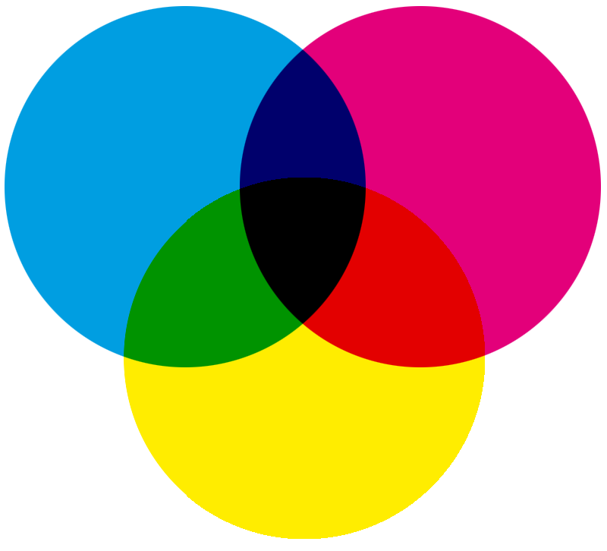
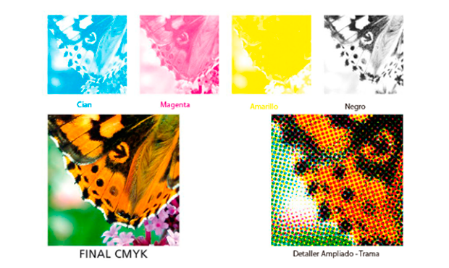
Colores pigmento

